Slide 2
mevB‡K

Slide 3
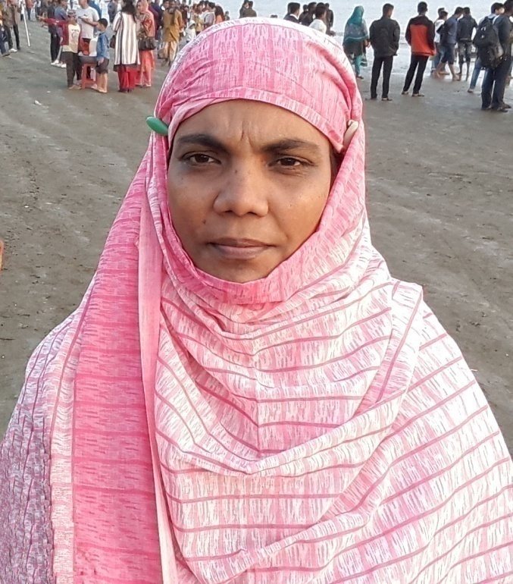
শিক্ষক পরিচিতি
মোসাঃ নূরজাহান
সহকারী শিক্ষক
২নং পুরাতন কুষ্টিয়া (বালক) সরকারি প্রাথমিক বিদ্যালয়
হাটশ্ হরিপুর, কুষ্টিয়া সদর, কুষ্টিয়া।

Slide 4
শ্রে
নি
প্রথম
বি
ষয়
আমার
বাংলা বই

Slide 5
পাঠের পরিচয়
শ্রেণিঃ প্রথম
বিষয়ঃ বাংলা
পাঠের অংশঃ শুনি ও বলি
পাঠ্যাংশঃ কলম ধরি.........ঘ্যাঙ ঘ্যাঙ।

Slide 6
শিখনফল
১। বাংলা বর্ণমালা শুনে পড়তে পারবে।
২। ছবি দেখে শব্দ বলতে পারবে।
৩। পাঠ্যপুস্তকের শব্দ লিখতে পারবে।
৪। খালি ঘর পুরণ করতে পারবে ।

Slide 7
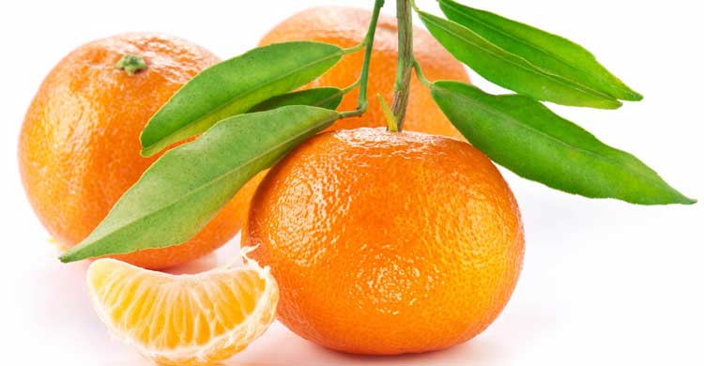
আবেগ সৃষ্টি

Slide 8
পাঠ ঘোষণা
শুনি ও বলিঃ পাঠ ১৬
বর্ণ শিখিঃ ক, খ, গ, ঘ, ঙ

Slide 9
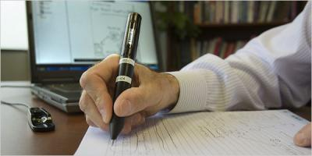
ছবিটিতে আমরা কী দেখছি?
ক
কলম ধরি।

Slide 10
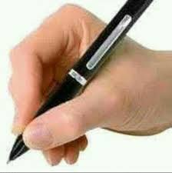
ছবিটিতে আমরা দেখছি।
ক
কলম
কলম ধরি।
কলম

Slide 11
ক
লম ধরি।
ক

Slide 12
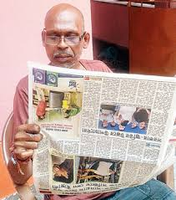
ছবিটিতে আমরা কী দেখছি?
খ
খবর পড়ি।

Slide 13
ছবিটিতে আমরা দেখছি।
খ
খবর
খবর
খবর পড়ি।

Slide 14
খ
বর পড়ি।
খ

Slide 15
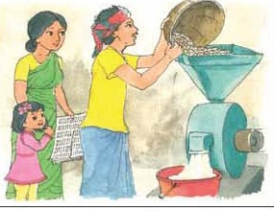
ছবিটিতে আমরা কী দেখছি?
গম ভাঙাই।
গ

Slide 16
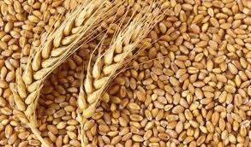
ছবিটিতে আমরা দেখছি।
গ
গম
গম
গম ভাঙাই।

Slide 17
গ
ম ভাঙাই।
গ

Slide 18
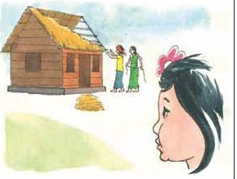
ছবিটিতে আমরা কী দেখছি?
ঘর বানাই।
ঘ

Slide 19
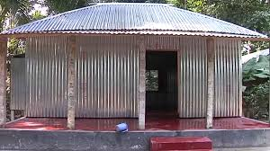
ছবিটিতে আমরা দেখছি।
ঘ
ঘর
ঘর বানাই।
ঘর

Slide 20
ঘ
র বানাই।
ঘ

Slide 21
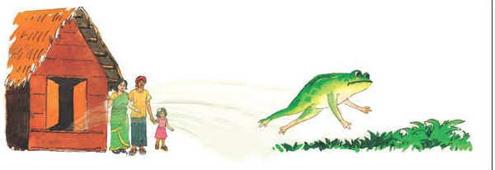
ছবিটিতে আমরা কী দেখছি?
ব্যাঙ ডাকে ঘ্যাঙ ঘ্যাঙ।
ঙ

Slide 22
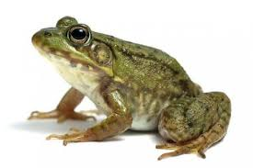
ছবিটিতে আমরা দেখছি।
ঙ
ব্যাঙ
ব্যাঙ ডাকে, ঘ্যাঙ ঘ্যাঙ!
ব্যাঙ

Slide 23
ঙ
ব্যা ডাকে ঘ্যাঙ ঘ্যাঙ।
ঙ

Slide 24
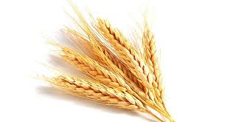
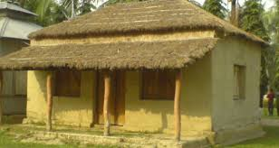
গম
ব্যাঙ
কলম
খবর
ঘর
ক
খ
গ
ঘ
ঙ

Slide 25
শিক্ষক -শিক্ষার্থীর মিলিত পাঠ
এসো পড়ি-
ক
খ
গ
ঘ
ঙ

Slide 26
আমি শব্দগুলো ভেঙে ভেঙে উচ্চারণ করব, তোমরা আমার সাথে উচ্চারণ করবে ।
কলম
ক-ল-ম
ক
খবর
খ-ব-র
খ
গম
গ-ম
গ
ঘর
ঘ-র
ঘ
ব্যাঙ
ব্যা-ঙ
ঙ

Slide 27
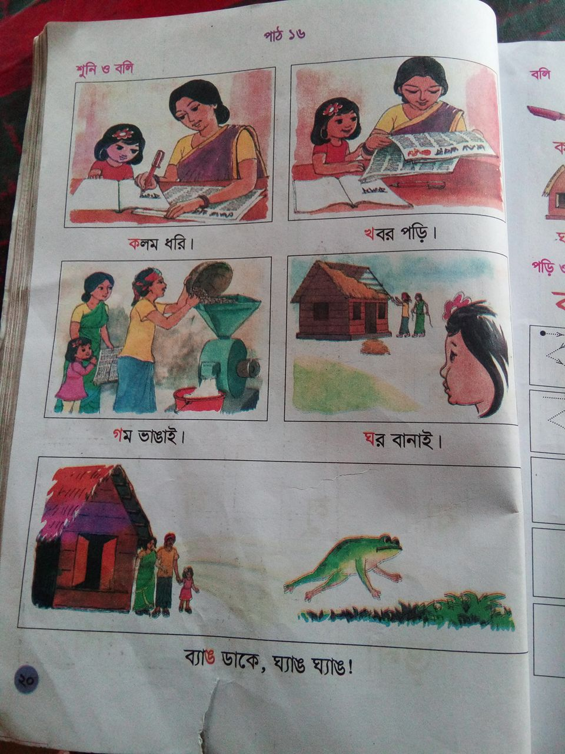
পাঠ্যবই সংযোজন
শিক্ষকের পাঠ
তোমার বাংলা বইয়ের ২০ পৃষ্ঠা বের করো।

Slide 28
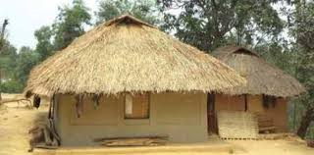
সমস্বরে পাঠ
এবার তোমরা আমার সাথে সাথে বলো ।
কলম ধরি।
ক
খ
খবর পড়ি।
গ
গম ভাঙাই।
ঘ
ঘর বানাই।
ঙ
ব্যাঙ ডাকে, ঘ্যাঙ ঘ্যাঙ!

Slide 29
ক
এসো, সবাই মিলে বর্ণগুলো আবার পড়ি।
খ
গ
ঘ
ঙ

Slide 30
দলীয় কাজ
৩টি দলে ভাগ করে লিখতে দিব
ক) ক,খ ২টি শব্দ লিখ।
খ) গ,ঘ ২টি শব্দ লিখ।
গ) ঙ ১টি শব্দ লিখ।

Slide 31
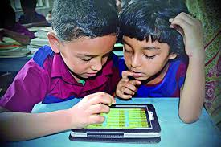
জোড়ায় কাজ
বর্ণগুলোর সাথে ছবিগুলো মিল কর।

Slide 32
বর্ণের সাথে দাগ টেনে ছবির মিল কর।
ক
গ
খ
ঙ
ঘ

Slide 33
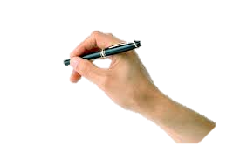
G‡mv, Avgiv eY©wU ‡jLvi ‡Póv Kwi|
K
K

Slide 34
G‡mv, Avgiv eY©wU ‡jLvi ‡Póv Kwi|
খ
খ

Slide 35
G‡mv, Avgiv eY©wU ‡jLvi ‡Póv Kwi|
M
M

Slide 36
G‡mv, Avgiv eY©wU ‡jLvi ‡Póv Kwi|
ঘ
ঘ

Slide 37
O
O
G‡mv, Avgiv eY©wU ‡jLvi ‡Póv Kwi|

Slide 38
পরিকল্পিত কাজ
আগামীকাল ‘ক’ বর্ণটি দিয়ে যেসব জিনিস আছে এমন ৫টির নাম জেনে আসবে।

Slide 39
সমাপ্ত
ধন্যবাদ সবাইকে
ভালো থেকো
শিক্ষা জাতির মেরুদণ্ড।

